Slide 1
Dasar Logika Matematika
Week 11 – Rounding Rules - Dealing with Uncertainty
Team Dasar Logika Matematika

Slide 2

Notes:
Dimulai dengan quiz untuk mengetahui seberapa jauh mahasiswa tentang Proposition & Truth Values

Slide 3
Objectives
Significant Digits
Understanding Errors
  Types of Errors
  Size of Errors
Describing Result
  Accuracy
  Precision
Combining Measured Numbers (Rounding Rules /Aturan Pembulatan)
Notes:
Statement: “

Slide 4
Significant Digits

Slide 5
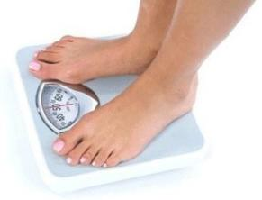
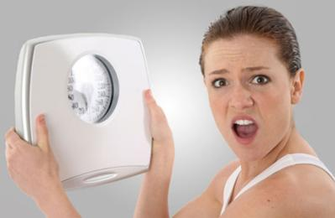
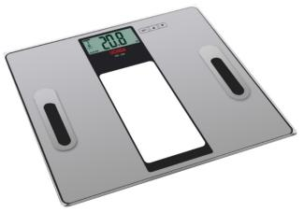
70 Kg
Cyus... ☹
70.0 Kg
Notes:
Berapa jumlah uang yang ingin Anda tulis ?

Slide 6
Significant digits (angka penting): Angka di dalam sebuah nomor yang merepresentasikan pengukuran sesungguhnya dan karenanya memiliki makna.
Apakah 70 Kg == 70.0 Kg ?
Detail hingga
per Kg
Detail hingga
Sepersepuluh Kg
Notes:
Sumber: http://economy.okezone.com/read/2014/03/19/20/957589/utang-luar-negeri-ri-capai-rp3-000-triliun-di-awal-tahun

Slide 7
Significant digits
Type of Digit | Significant | Example
Angka BUKAN 0. | Ya
Angka 0 yang mengikuti angka bukan 0 dan terletak di sebelah kanan tanda desimal. | Ya | 501.040
Angka nol yang berada di antara dua angka bukan 0 atau angka 0 lain yang significant | Ya | 501.040 900.06
Angka 0 yang terletak di sebelah kiri angka (bukan 0) yang pertama | Tidak | 0.0004
Angka 0 yang terletak di sebelah kanan angka (bukan 0) yang terakhir tapi non desimal. | Tidak, (Kecuali disebutkan Demikian) | 3,000

Slide 8
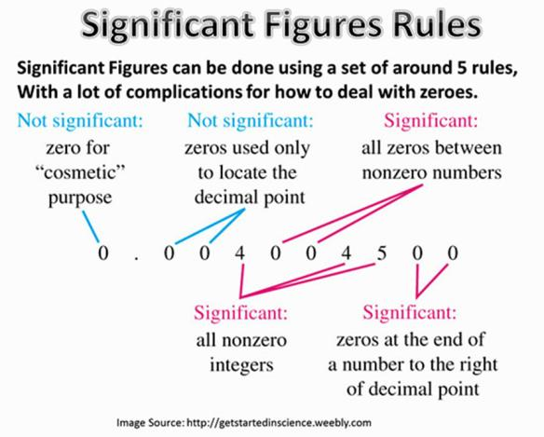
Significant digits

Slide 9
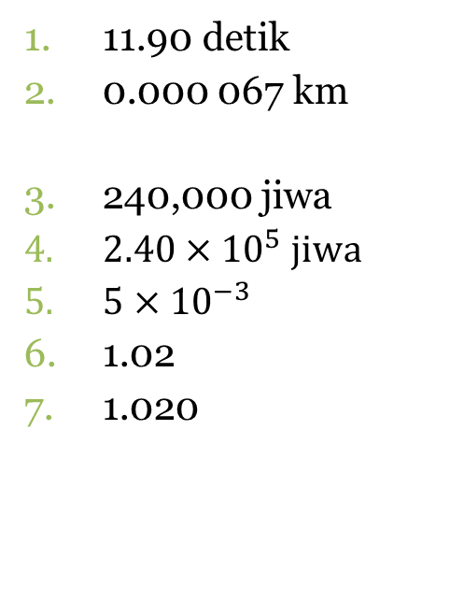
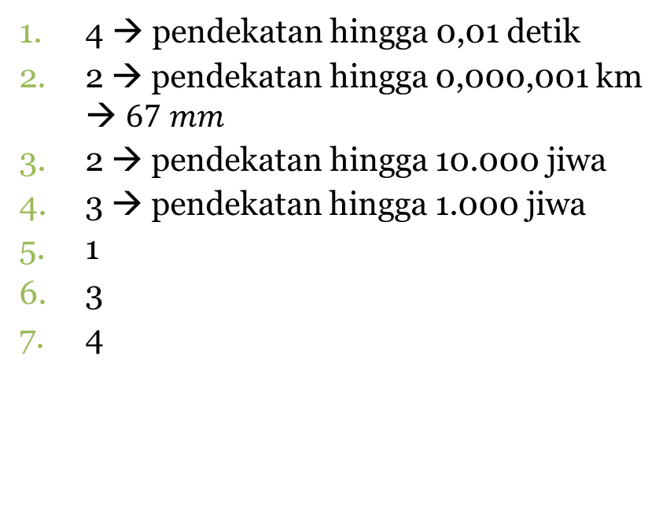
Significant digits
Latihan
Sebutkan jumlah significant digits dari:
Jawaban
11.90 detik
0.000 067 km
240,000 jiwa
$2.40×{10}^{5} jiwa$
$5×{10}^{−3}$
1.02
1.020
4 → pendekatan hingga 0,01 detik
2 → pendekatan hingga 0,000,001 km → $67 mm$
2 → pendekatan hingga 10.000 jiwa
3 → pendekatan hingga 1.000 jiwa
1
3
4

Slide 10
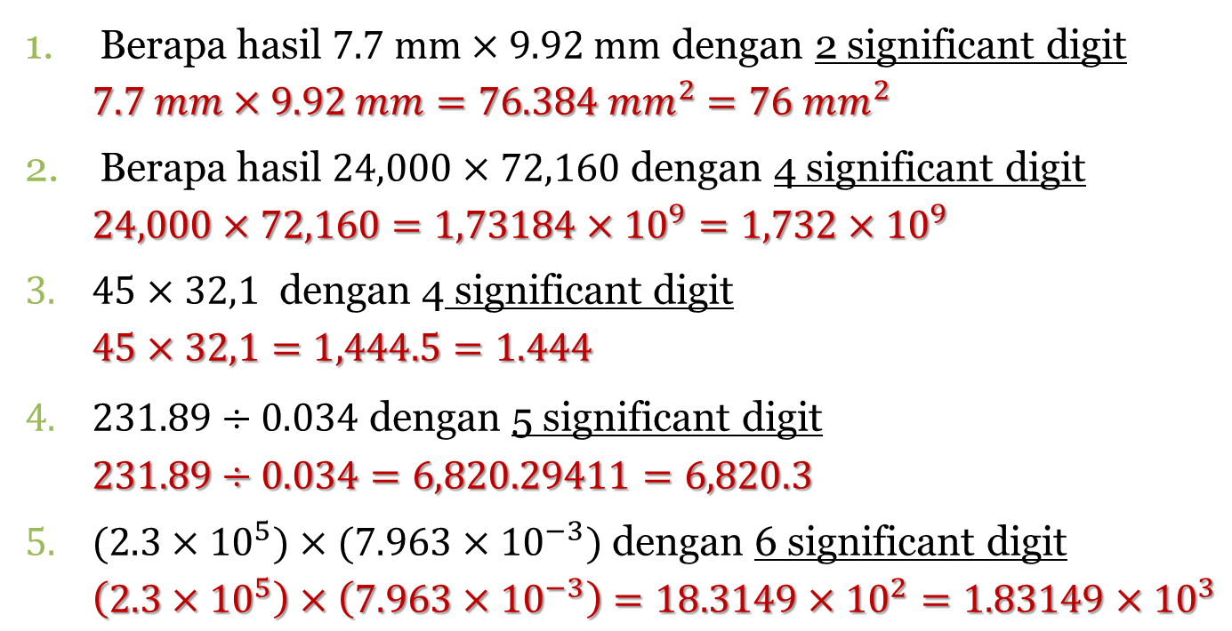
Significant digits
Latihan
Berapa hasil $7.7 mm×9.92 mm$ dengan 2 significant digit
  $$7.7 mm×9.92 mm=76.384 {mm}^{2}=76 {mm}^{2}$$
Berapa hasil $24,000×72,160$ dengan 4 significant digit
  $$24,000×72,160=1,73184×{10}^{9}=1,732×{10}^{9}$$
$45×32,1$ dengan 4 significant digit
  $$45×32,1=1,444.5=1.444$$
$231.89÷0.034$ dengan 5 significant digit
  $$231.89÷0.034=6,820.29411=6,820.3$$
$(2.3×{10}^{5})×(7.963×{10}^{−3})$ dengan 6 significant digit
  $$\left(2.3×{10}^{5}\right)×\left(7.963×{10}^{−3}\right)=18.3149×{10}^{2}=1.83149×{10}^{3}$$

Slide 11
Significant Digits
Siapkan lembar jawaban KUIS Anda !
10 menit

Slide 12
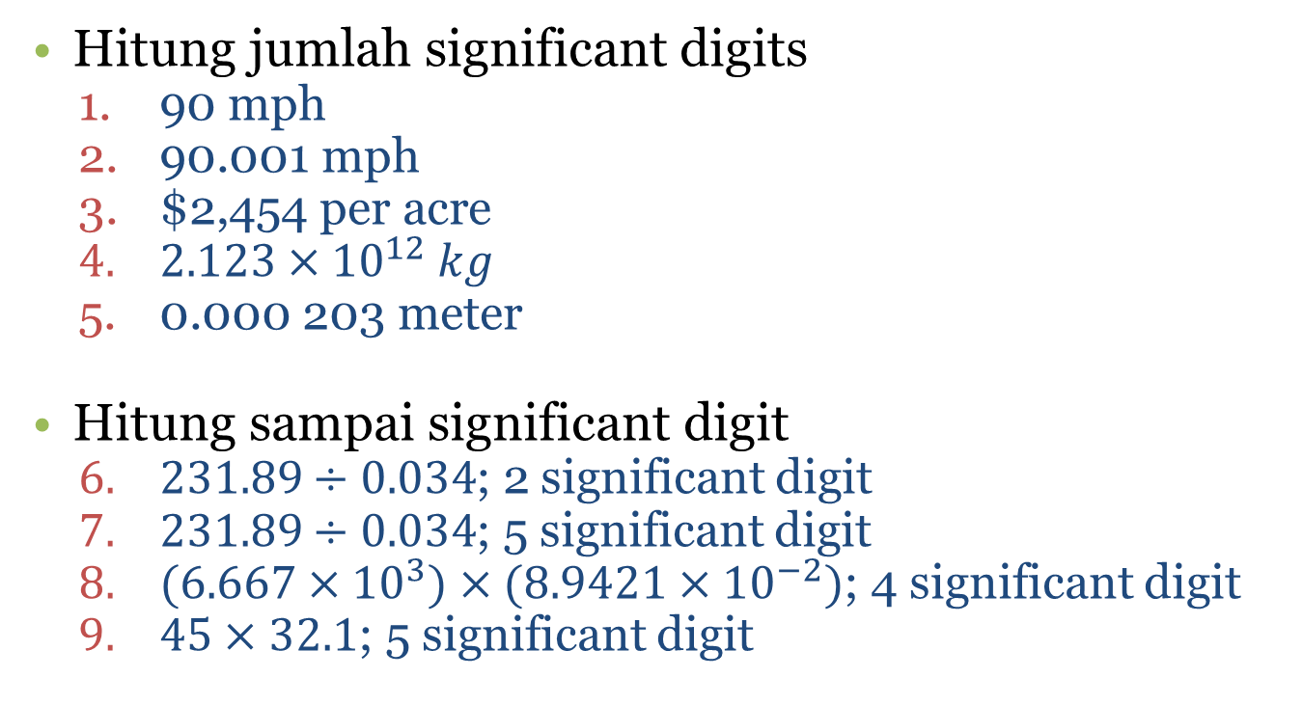
Kuis
Hitung jumlah significant digits
  90 mph
  90.001 mph
  $2,454 per acre
  $2.123×{10}^{12} kg$
  0.000 203 meter
Hitung sampai significant digit
  $231.89÷0.034$; 2 significant digit
  $231.89÷0.034$; 5 significant digit
  $(6.667×{10}^{3})×(8.9421×{10}^{−2})$; 4 significant digit
  $45×32.1$; 5 significant digit
Notes:
Jawab:
Hitung jumlah significant digits
90 mph → 1
90,001 mph → 5
$2454 per acre → 4
$2,123×{10}^{12} kg$ → 4
0,000 203 meter → 3
Hitung sampai significant digit
$231,89÷0,034$; 2 significant digit
$$231,89÷0,034=6.820,29411≈6.800$$
$231,89÷0,034$; 5 significant digit
$$231,89÷0,034=6.820,29411≈6.820,3$$
$(6,667×{10}^{3})×(8,9421×{10}^{−2})$; 4 significant digit
$$(6,667×{10}^{3})×(8,9421×{10}^{−2})=59,6169807×{10}^{1}≈59,62×{10}^{1}≈5,962×{10}^{2}$$
$45×32,1$; 5 significant digit
$$45×32,1=1444,5$$

Slide 13
Understanding Errors

Slide 14
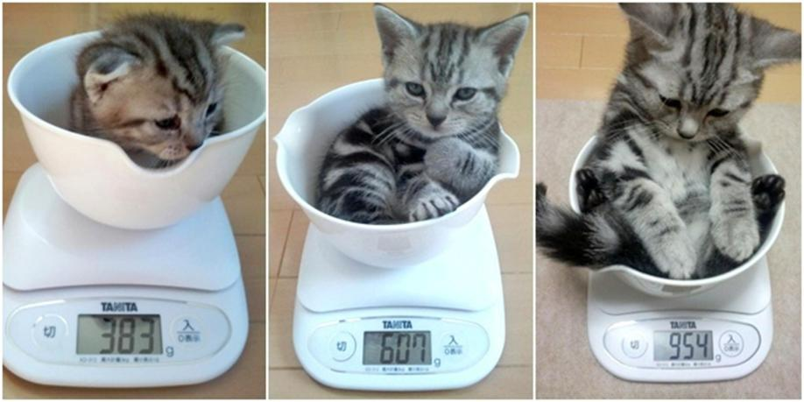
Understanding Errors
Types of Errors
Sumber: http://cdn.klimg.com/vemale.com/headline/650x325/2013/11/foto-lucu-anak-kucing-duduk-di-timbangan.jpg

Slide 15
Understanding Errors
Types of Errors
Random Error adalah Error yang terjadi karena kejadian yang acak dan tidak dapat diprediksi ketika proses pengukuran dilakukan.
Systematic Error adalah Error yang terjadi pada sistem pengukuran sehingga mempengaruhi semua hasil pengukuran secara seragam

Slide 16
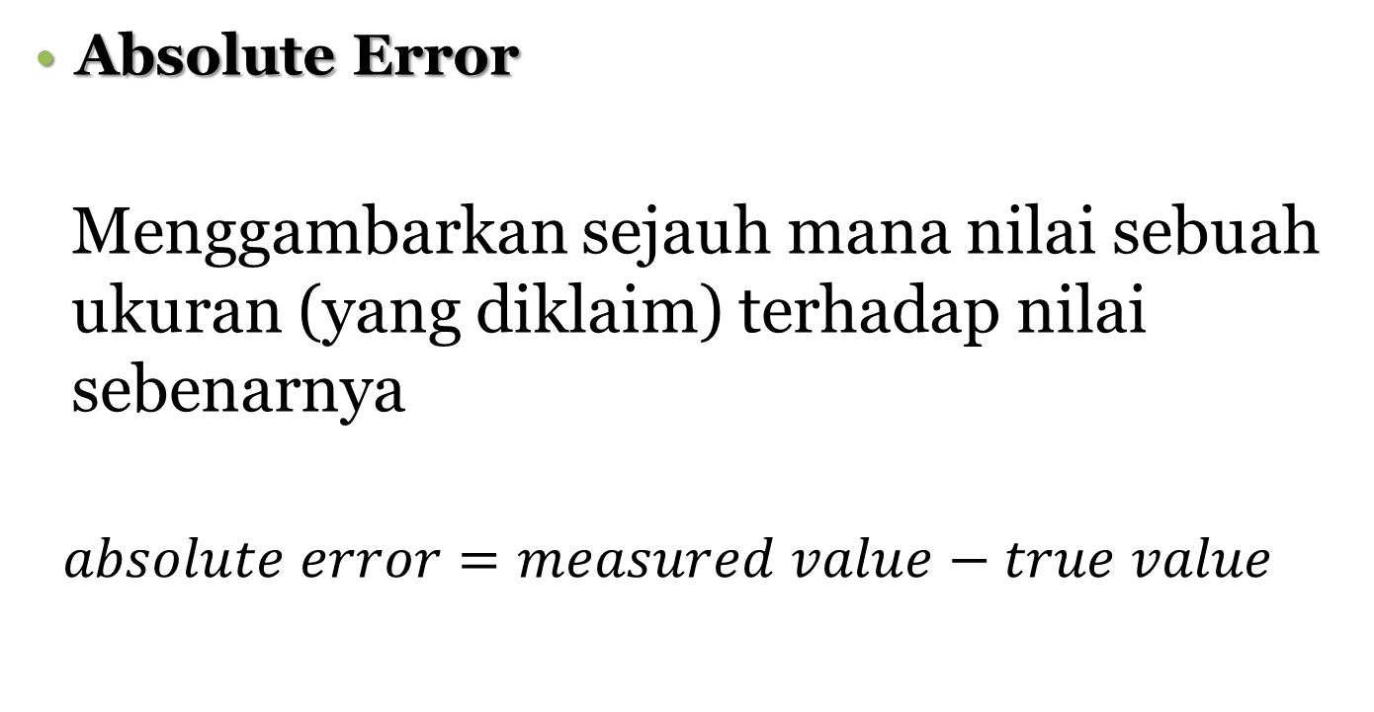
Understanding Errors
Size of Errors
Absolute Error
Menggambarkan sejauh mana nilai sebuah ukuran (yang diklaim) terhadap nilai sebenarnya
$$absolute error=measured value−true value$$

Slide 17
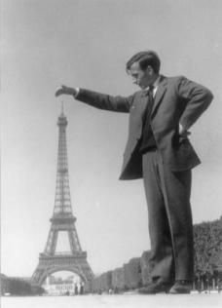
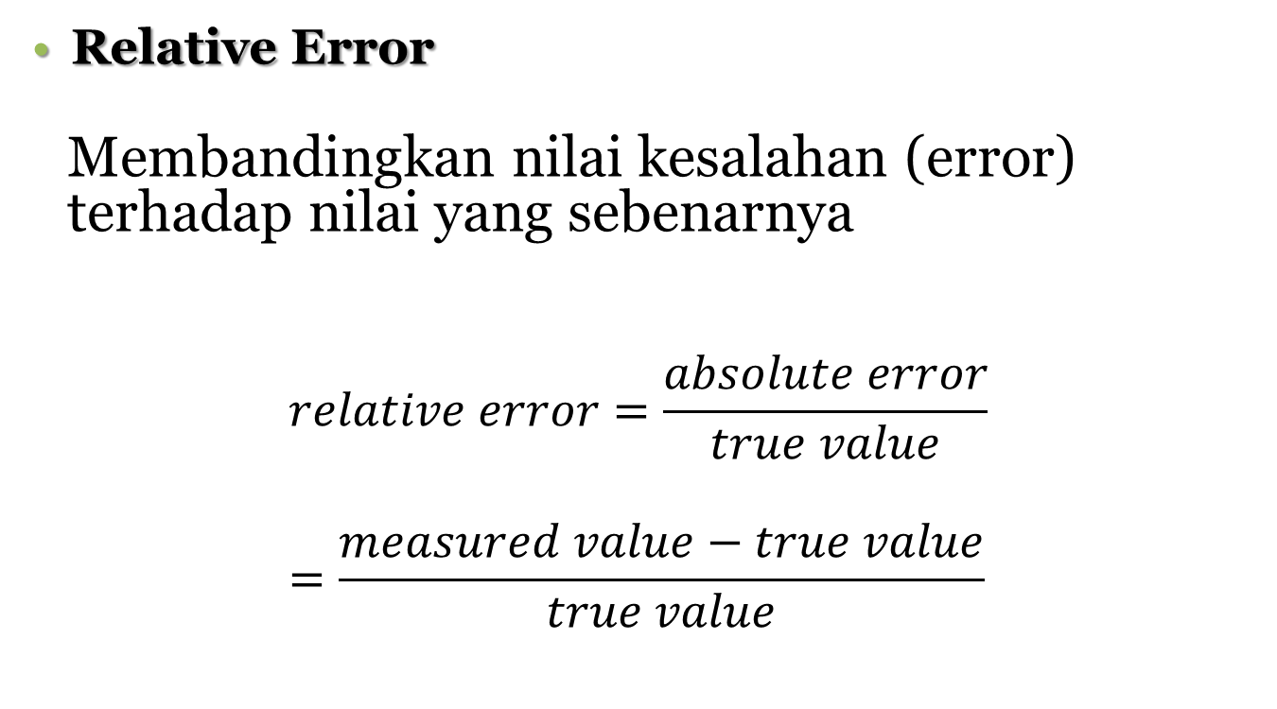
Understanding Errors
Size of Errors
Relative Error
Membandingkan nilai kesalahan (error) terhadap nilai yang sebenarnya
$$relative error=\frac{absolute error}{true value}=\frac{measured value−true value}{true value}$$

Slide 18
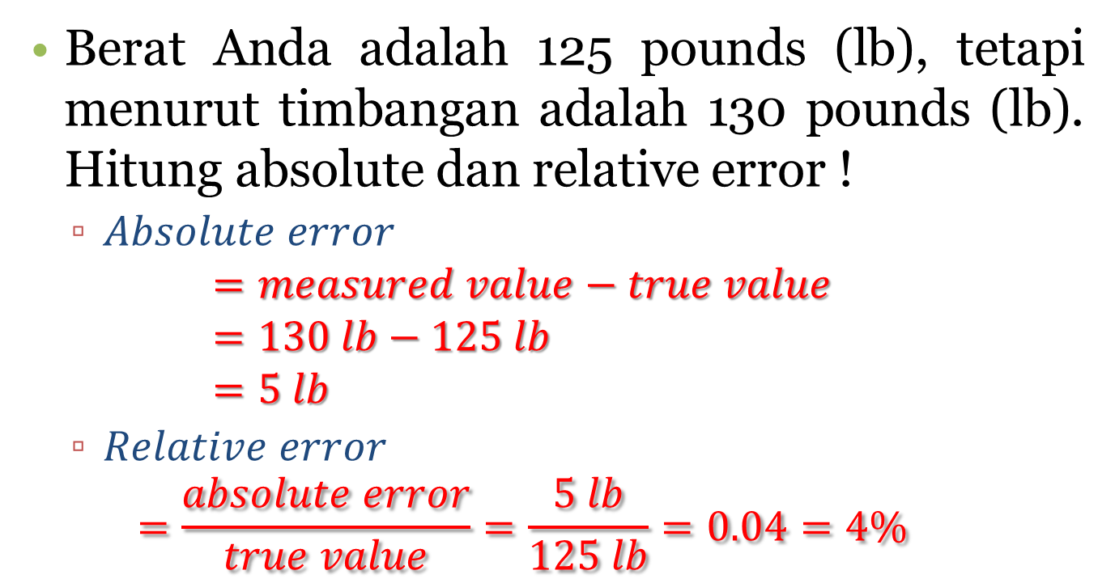
Understanding Errors
Latihan
Berat Anda adalah 125 pounds (lb), tetapi menurut timbangan adalah 130 pounds (lb). Hitung absolute dan relative error !
  $Absolute error$
  $$=measured value−true value \\ =130 lb−125 lb \\ =5 lb$$
  $Relative error$
  $$=\frac{absolute error}{true value}=\frac{5 lb}{125 lb}=0.04=4\%$$

Slide 19
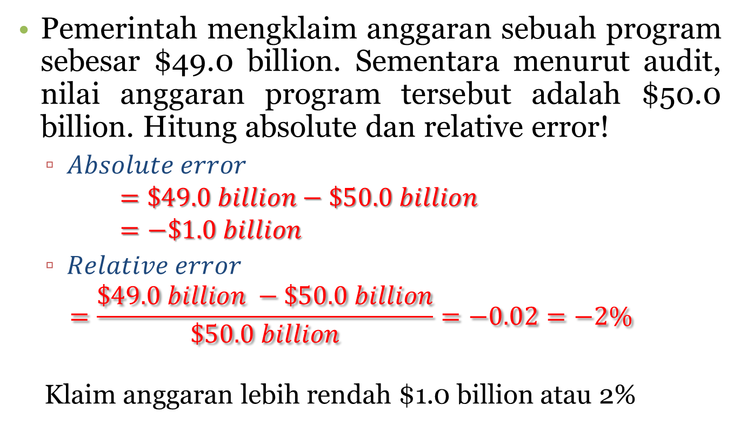
Understanding Errors
Latihan
Pemerintah mengklaim anggaran sebuah program sebesar $49.0 billion. Sementara menurut audit, nilai anggaran program tersebut adalah $50.0 billion. Hitung absolute dan relative error!
  $Absolute error$
$$=\$49.0 billion−\$50.0 billion \\ =−\$1.0 billion$$
  $Relative error$
  $$=\frac{\$49.0 billion −\$50.0 billion}{\$50.0 billion}=−0.02=−2\%$$
Klaim anggaran lebih rendah $1.0 billion atau 2%

Slide 20
Understanding Errors
Siapkan lembar jawaban KUIS Anda !
10 menit

Slide 21
Kuis
Cari absolute dan relative error:
  Tinggi Anda adalah 68.0 inches, menurut perhitungan perawat di klinik adalah 67.5 inches.
  Jarak sebenarnya ke pulau Paradise adalah 13.34 miles; tetapi odometer mencatat 13.0 miles.
  Jumlah pemilih pada suatu kota adalah 2,563 jiwa; ternyata dari catatan pemilih tersebut, diketahui ada dua orang yang tercatat ganda.
  Label yang tercetak pada suatu kemasan makanan tertulis 30 pounds, namun berat sebenarnya adalah 29 pounds.
Notes:
Jawab:
Cari absolute dan relative error:
Tinggi Anda adalah 68,0 inches, menurut perhitungan perawat di klinik adalah 67,5 inches.
Absolute error: $67,5 inch−68,0 inch=−0,5 inch$
Relative error: $−0,5 inch ÷68,0 inch=−0,00735=−0,74\%$
Jarak sebenarnya ke pulau Paradise adalah 13,34 miles; tetapi odometer mencatat 13,0 miles.
Absolute error: $13,0 miles−13,34 miles=−0,34 miles$
Relative error: $−0,34 miles ÷13,34 miles=−0,02548=−2,548\%$
Jumlah pemilih pada suatu kota adalah 2563 jiwa; ternyata dari catatan pemilih tersebut, diketahui ada dua orang yang tercatat ganda.
Absolute error: $2 jiwa$
Relative error: $2 jiwa÷2561 jiwa=7,809×{10}^{−4}$
Label yang tercetak pada suatu kemasan makanan tertulis 30 pounds, namun berat sebenarnya adalah 29 pounds.
Absolute error: $30 lb−29 lb=1 lb$
Relative error: $1 lb÷29 lb≈0,0345≈3,45\%$

Slide 22
Describing Result
Accuracy & Precision

Slide 23

Accuracy
A
C
B

Slide 24
Describing Result
Accuracy
Menjelaskan seberapa dekat sebuah pengukuran dengan nilai sebenarnya.
Semakin akurat suatu perhitungan, maka absolute error-nya akan semakin kecil

Slide 25
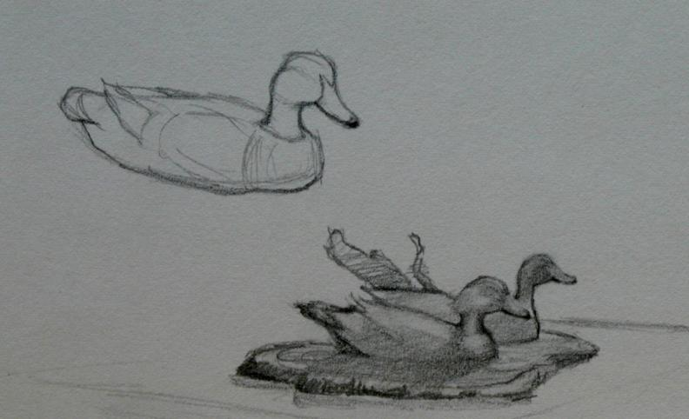
Describing Result
Precision

Slide 26
Describing Result
Precision
Menjelaskan tingkat kedetailan atau ketelitian pada suatu pengukuran.
  Dari uang pecahan Rp 1,000 atau koin Rp 500, uang pecahan manakah yang dapat menggambarkan jumlah uang dengan lebih detail ?
Notes:
Uang pecahan Rp 500 memiliki presisi yang lebih baik dibandingkan pecahan Rp 1000, karena pecahan Rp 500 teliti hingga per seratusan.

Slide 27
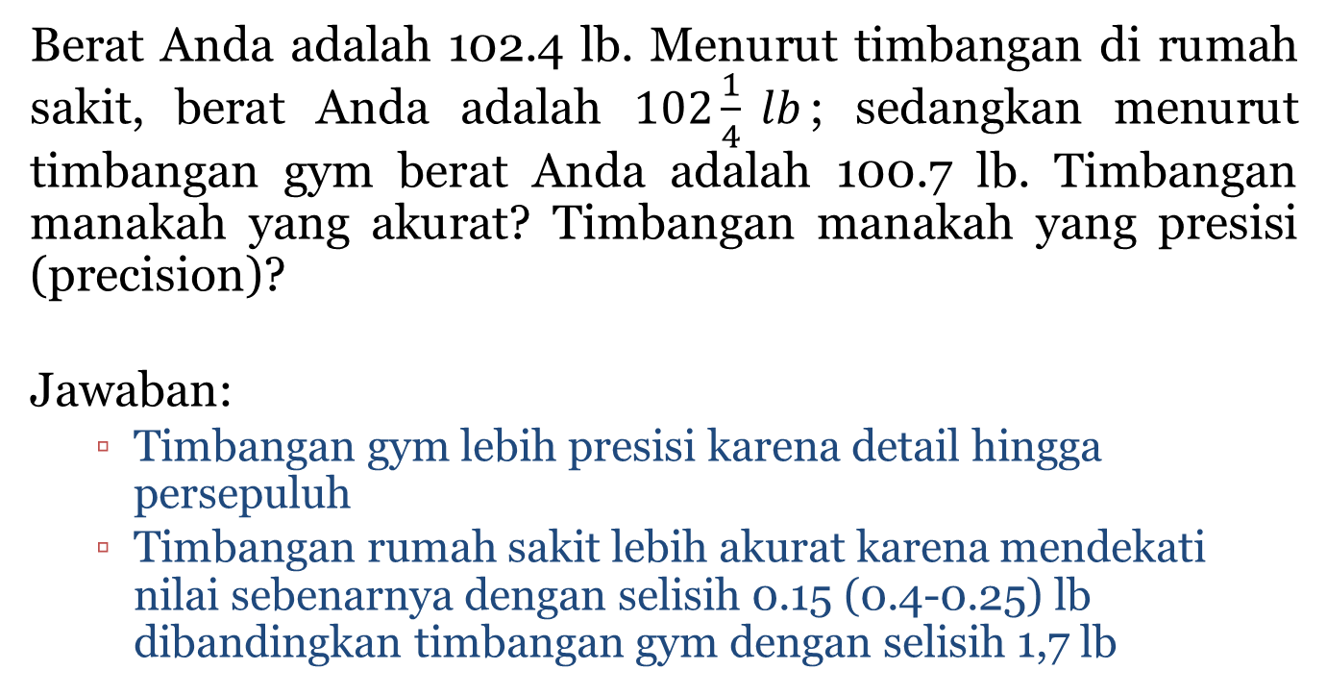
Describing Result
Latihan
Berat Anda adalah 102.4 lb. Menurut timbangan di rumah sakit, berat Anda adalah $102\frac{1}{4} lb$; sedangkan menurut timbangan gym berat Anda adalah 100.7 lb. Timbangan manakah yang akurat? Timbangan manakah yang presisi (precision)?
Jawaban:
  Timbangan gym lebih presisi karena detail hingga persepuluh
  Timbangan rumah sakit lebih akurat karena mendekati nilai sebenarnya dengan selisih 0.15 (0.4-0.25) lb dibandingkan timbangan gym dengan selisih 1,7 lb

Slide 28
Describing Result
Accuracy & Precision
Siapkan lembar jawaban KUIS Anda !
10 menit

Slide 29
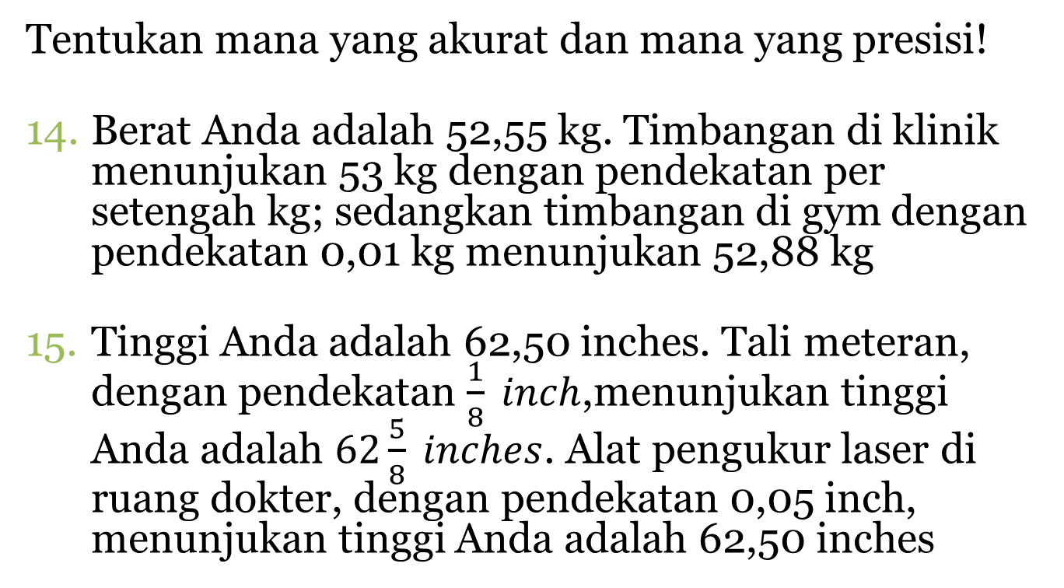
Kuis
Tentukan mana yang akurat dan mana yang presisi!
Berat Anda adalah 52,55 kg. Timbangan di klinik menunjukan 53 kg dengan pendekatan per setengah kg; sedangkan timbangan di gym dengan pendekatan 0,01 kg menunjukan 52,88 kg
Tinggi Anda adalah 62,50 inches. Tali meteran, dengan pendekatan $\frac{1}{8} inch$,menunjukan tinggi Anda adalah $62\frac{5}{8} inches$. Alat pengukur laser di ruang dokter, dengan pendekatan 0,05 inch, menunjukan tinggi Anda adalah 62,50 inches
Notes:
Jawaban:
Tentukan mana yang akurat dan mana yang presisi
Berat Anda adalah 52,55 kg. Timbangan di klinik menunjukan 53 kg dengan pendekatan per setengah kg; sedangkan timbangan di gym dengan pendekatan 0,01 kg menunjukan 52,88 kg
Akurat: timbangan di Gym dengan selisih 0,33 kg; sedangkan timbangan klinik selisih 0,45 kg
Presisi: timbangan di Gym dengan ketelitian 0,01 kg; sedangkan timbangan klinik ketelitiannya 0,5 kg
Tinggi Anda adalah 62,50 inches. Tali meteran, dengan pendekatan $\frac{1}{8} inch$,menunjukan tinggi Anda adalah $62\frac{5}{8} inches$. Alat pengukur laser di ruang dokter, dengan pendekatan 0,05 inch, menunjukan tinggi Anda adalah 62,50 inches
Akurat: Alat pengukur laser di ruang dokter, karena selisihnya adalah 0 (nol)
Presisi: alat pengukur laser di ruang dokter dengan ketelitian $1/{20}inch$

Slide 30
Combining Measured Numbers
Notes:
Estimate specifies only a broad range of values, such as “in the ten thousands” or “in the millions”

Slide 31
Combining Measured Numbers
Rounding Rules
Aturan Pembulatan untuk Penjumlahan atau Pengurangan:
  Bulatkan jawaban anda dengan ringkat presisi yang sama dengan angka yang paling presisi (least precise number) dari kasus/soal.
Aturan Pembulatan untuk Perkalian atau Pembagian:
  Bulatkan jawaban anda dengan angka significant digit yang sama dengan angka yang jumlah significant digit terkecil (fewest significant digits) dari kasus/soal.
Untuk menghindari Error, Pembulatan hanya dilakukan pada saat semua operasi perhitungan selesai, jangan dipertengahan atau awal.

Slide 32
Rounding Rules
Latihan
Jumlah populasi suatu kota adalah 300.000 jiwa, suatu saat ada satu orang baru pindah ke kota tersebut. Berapakah jumlah populasi kota saat ini?
Jumlah populasi awal 300,000 jiwa
  Memiliki satu significant digit yang berarti jumlah penduduk dihitung dengan pendekatan per 100,000 jiwa
Jumlah saat ini 300,001 jiwa
  Memiliki enam significant digit yang berarti jumlah penduduk dihitung per 1 jiwa
  Harus disesuaikan dengan presisi awal, yaitu pendekatan per 100,000 jiwa
Jumlah populasi saat ini tetap 300,000 jiwa

Slide 33
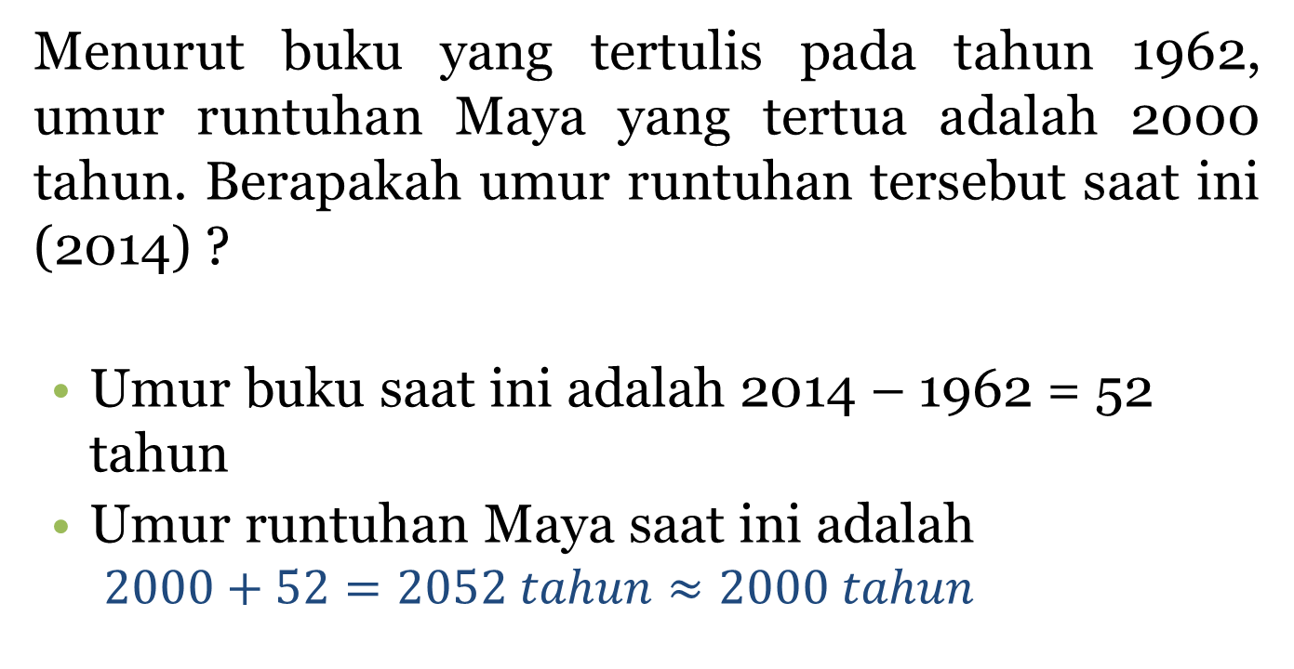
Rounding Rules
Latihan
Menurut buku yang tertulis pada tahun 1962, umur runtuhan Maya yang tertua adalah 2000 tahun. Berapakah umur runtuhan tersebut saat ini (2014) ?
Umur buku saat ini adalah 2014 – 1962 = 52 tahun
Umur runtuhan Maya saat ini adalah
  $$2000+52=2052 tahun≈2000 tahun$$

Slide 34
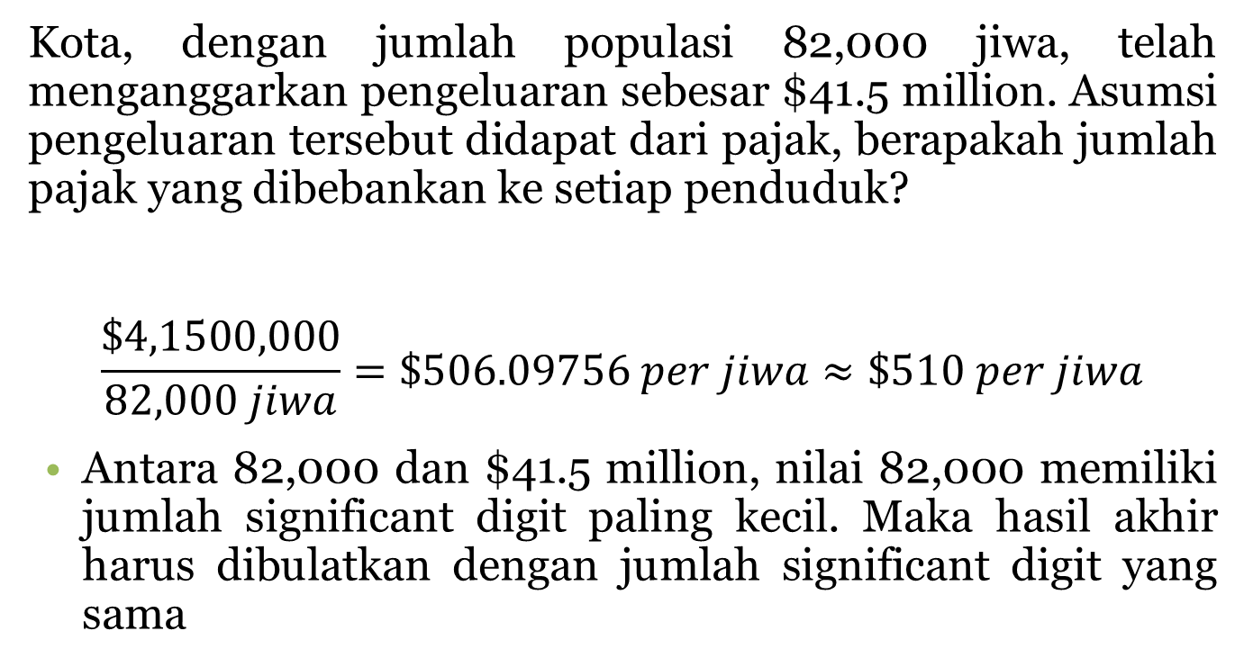
Rounding Rules
Latihan
Kota, dengan jumlah populasi 82,000 jiwa, telah menganggarkan pengeluaran sebesar $41.5 million. Asumsi pengeluaran tersebut didapat dari pajak, berapakah jumlah pajak yang dibebankan ke setiap penduduk?
$$\frac{\$4,1500,000}{82,000 jiwa}=\$506.09756 per jiwa≈\$510 per jiwa$$
Antara 82,000 dan $41.5 million, nilai 82,000 memiliki jumlah significant digit paling kecil. Maka hasil akhir harus dibulatkan dengan jumlah significant digit yang sama

Slide 35
Combining Measured Numbers
Rounding Rules
Siapkan lembar jawaban KUIS Anda !
10 menit

Slide 36
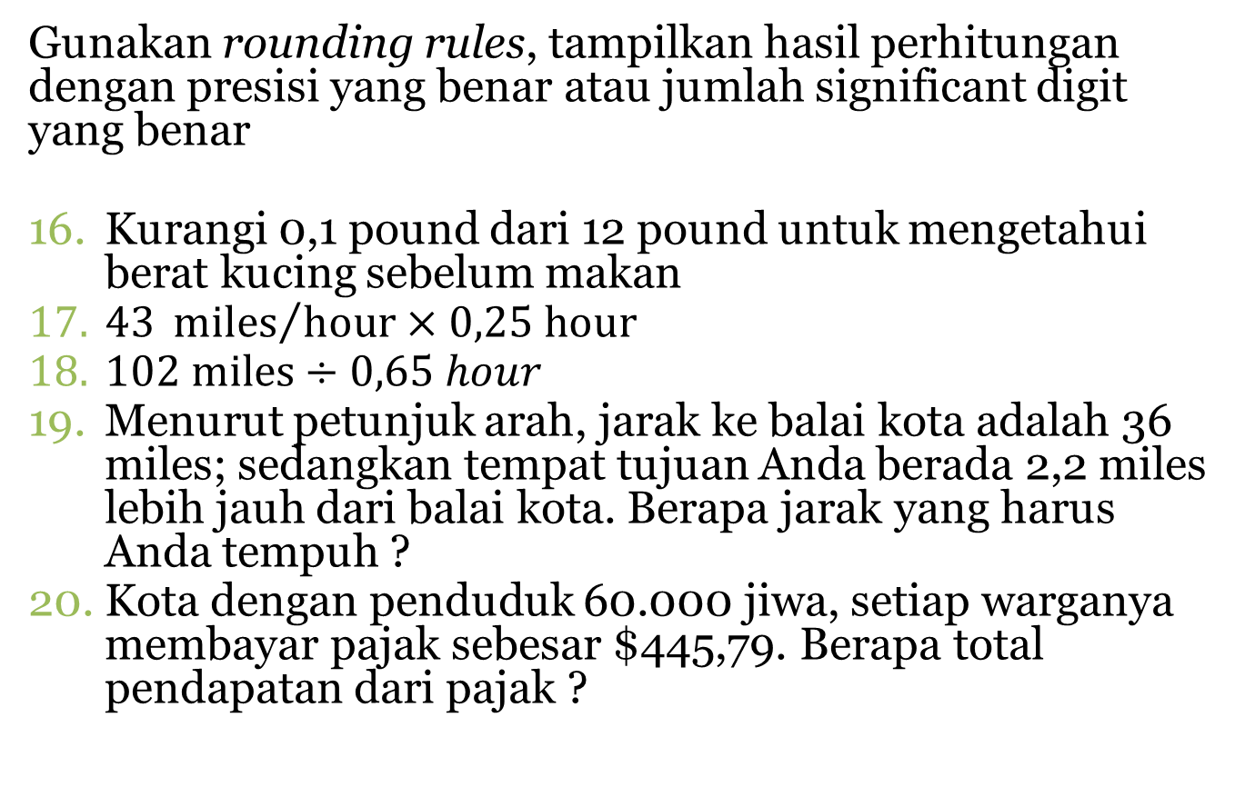
Kuis
Gunakan rounding rules, tampilkan hasil perhitungan dengan presisi yang benar atau jumlah significant digit yang benar
Kurangi 0,1 pound dari 12 pound untuk mengetahui berat kucing sebelum makan
$43 {miles}/{hour}×0,25 hour$
$102 miles÷0,65 hour$
Menurut petunjuk arah, jarak ke balai kota adalah 36 miles; sedangkan tempat tujuan Anda berada 2,2 miles lebih jauh dari balai kota. Berapa jarak yang harus Anda tempuh ?
Kota dengan penduduk 60.000 jiwa, setiap warganya membayar pajak sebesar $445,79. Berapa total pendapatan dari pajak ?
Notes:
Jawaban:
Gunakan rounding rules, tampilkan hasil perhitungan dengan presisi yang benar atau jumlah significant digit yang benar
Kurangi 0,1 pound dari 12 pound untuk mengetahui berat kucing sebelum makan
$$12 lb−0,1 lb=11,9 lb≈12 lb$$
$43 {miles}/{hour}×0,25 hour=10,75 miles≈11 miles$
$102 miles÷0,65 hour=156,923 mph≈160 mph$
Menurut petunjuk arah, jarak ke balai kota adalah 36 miles; sedangkan tempat tujuan Anda berada 2,2 miles lebih jauh dari balai kota. Berapa jarak yang harus Anda tempuh ?
$$36 miles+2,2 miles=38,2 miles≈38 miles$$
Kota dengan penduduk 60.000 jiwa, setiap warganya membayar pajak sebesar $445,79. Berapa total pendapatan dari pajak ?
$$\$445,79×60.000=\$26.747.400≈\$30.000.000$$

Slide 37

Terima Kasih

